Slide 1

МУНИЦИПАЛЬНОЕ БЮДЖЕТНОЕ ОБЩЕОБРАЗОВАТЕЛЬНОЕ УЧРЕЖДЕНИЕ «ЛИТВИНЕНКОВСКАЯ СРЕДНЯЯ ШКОЛА» БЕЛОГОРСКОГО РАЙОНА РЕСПУБЛИКИ КРЫМ
ШКОЛЬНЫЙ ИСТОРИКО-КРАЕВЕДЧЕСКИЙ МУЗЕЙ
РЕСПУБЛИКА КРЫМ БЕЛОГОРСКИЙ РАЙОН СЕЛО ЛИТВИНЕНКОВО
НОМИНАЦИЯ: «Поисково-исследовательская работа школьного музея»

Slide 2

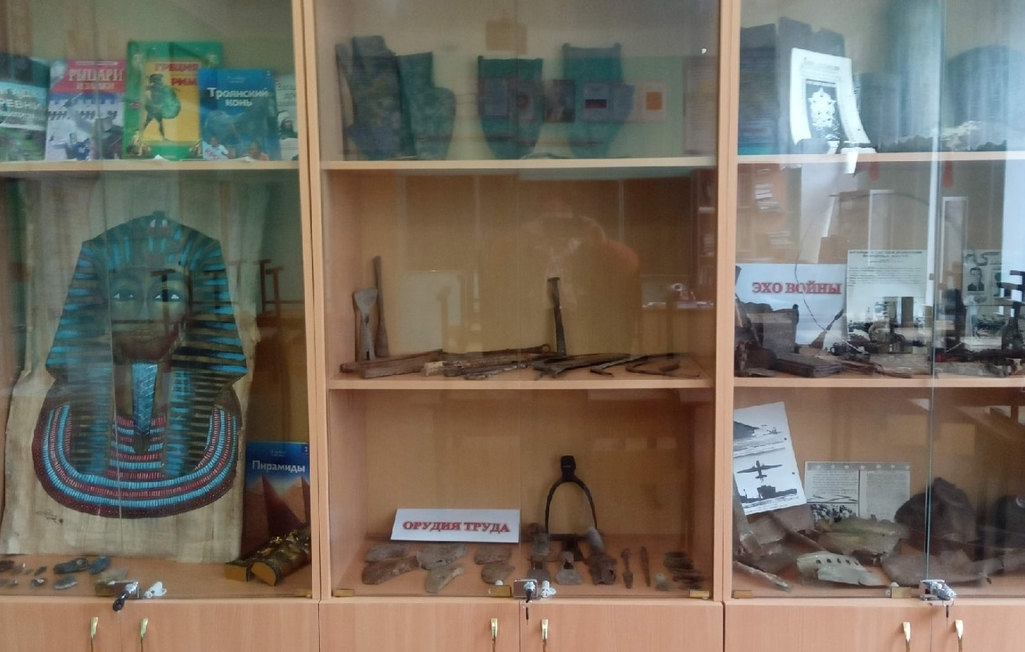
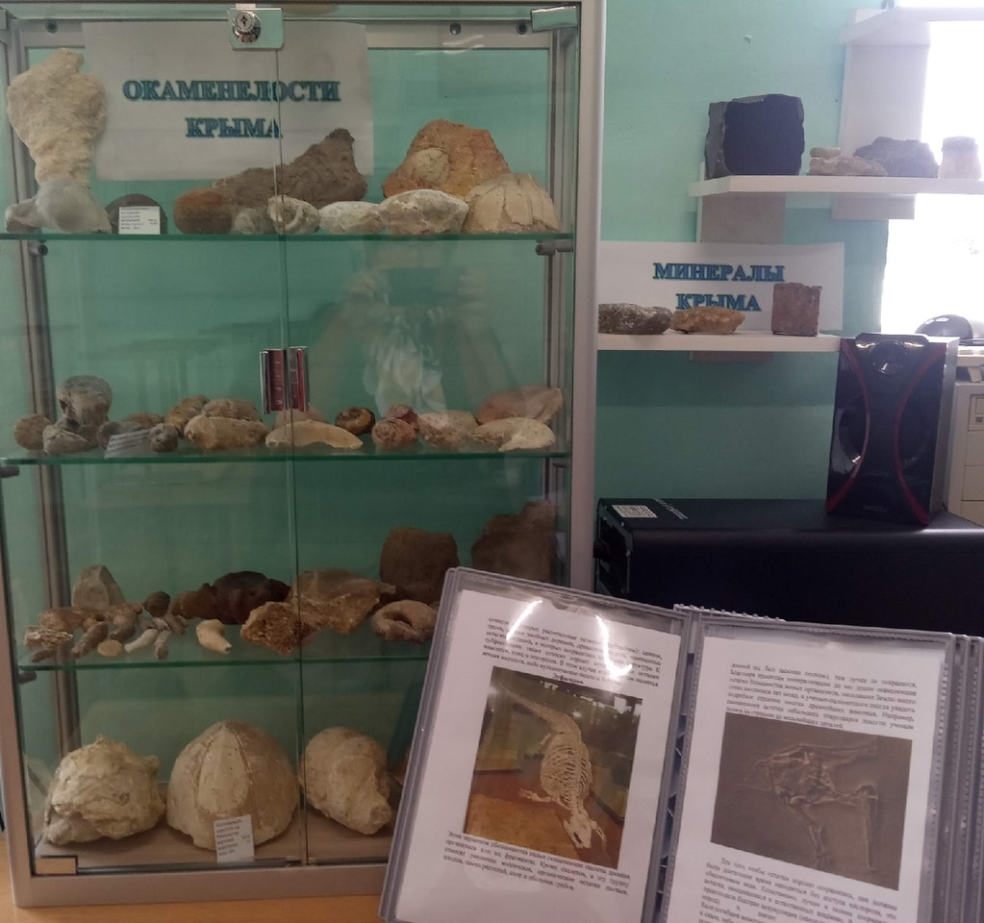
Школьный музей

Slide 3
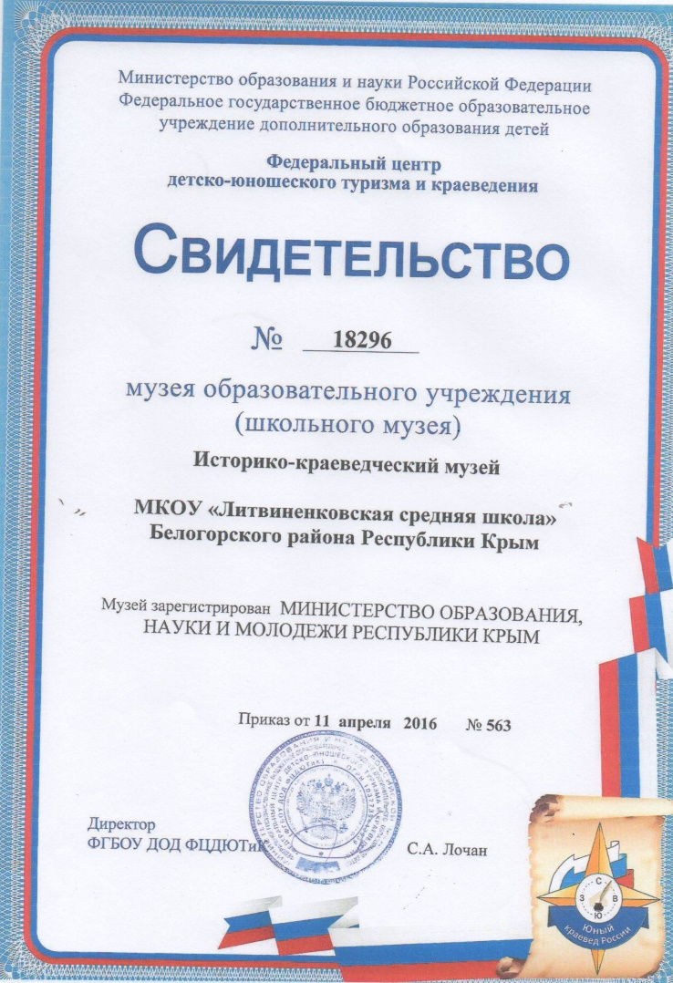
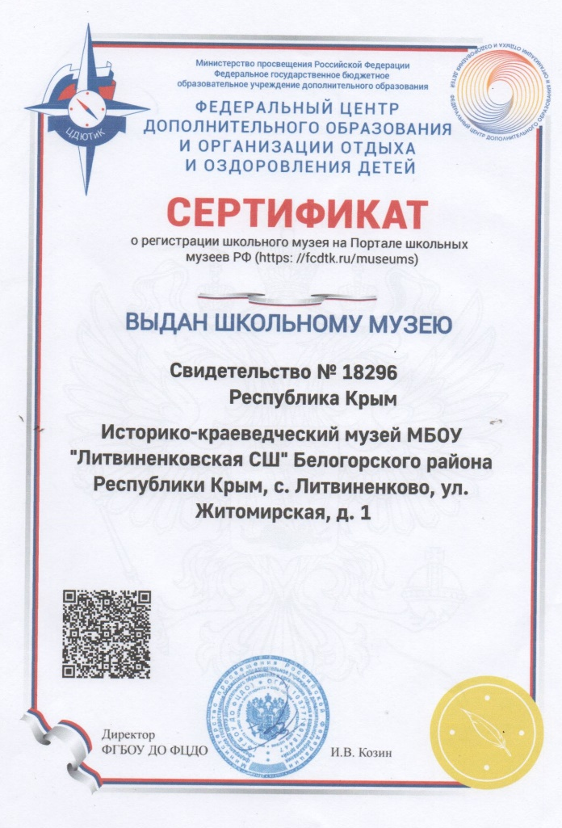
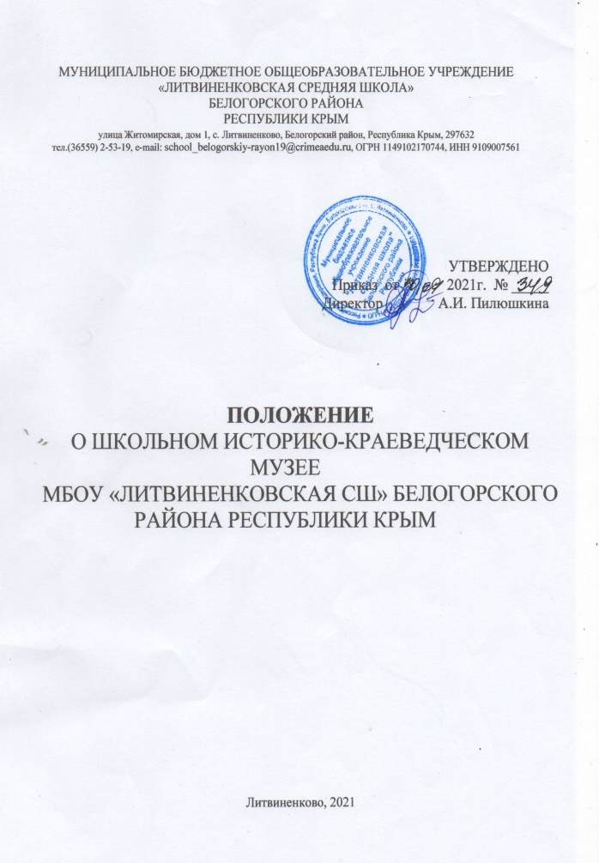
УСТАНОВОЧНЫЕ ДОКУМЕНТЫ ШКОЛЬНОГО МУЗЕЯ

Slide 4
ИСТОРИЯ МУЗЕЯ
Школьный музей создан 11 июня 2013 года. В создании школьного музея принимали участие педагоги, родители и
учащиеся школы, а также местные индивидуальные предприниматели, депутаты Зуйского сельского совета, коллектив Зуйского Дома Культуры и общественная организация «Русская община Крыма». В музее представлены такие экспозиции как:
Краеведение;
Окаменелости Крыма;
Минералы Крыма;
Изделия гончарного мастерства;
Орудия труда народов Крыма;
Это войны;
Партизанский быт.
В музее проводятся экскурсии, встречи с ветеранами, уроки Мужества, уроки истории.
Одним из направлений работы музея является
поисково-исследовательская деятельность,
которая заключается в поиске
пропавших без вести в годы
Великой Отечественной войны
защитников Отечества (работа в архивах)
и исследовании мест боев
партизан в Зуйских лесах. https://fcdtk.ru/control/museums

Slide 5
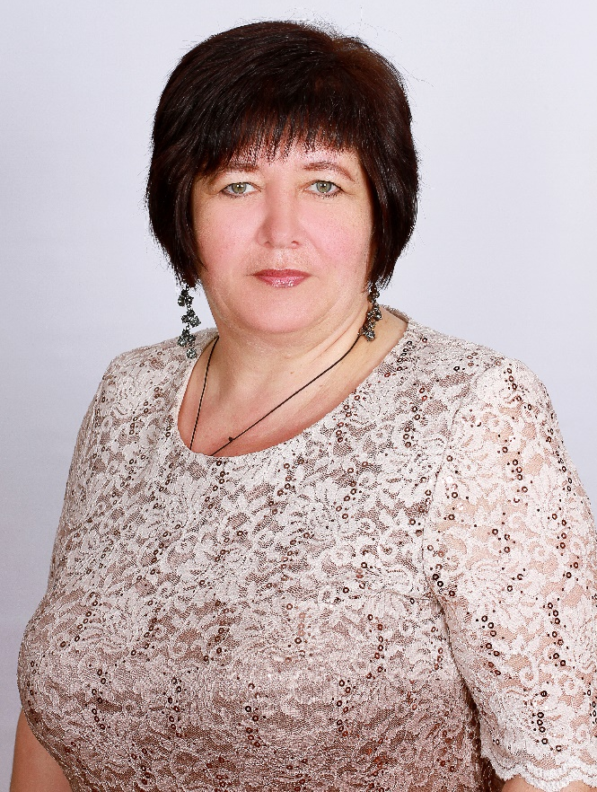

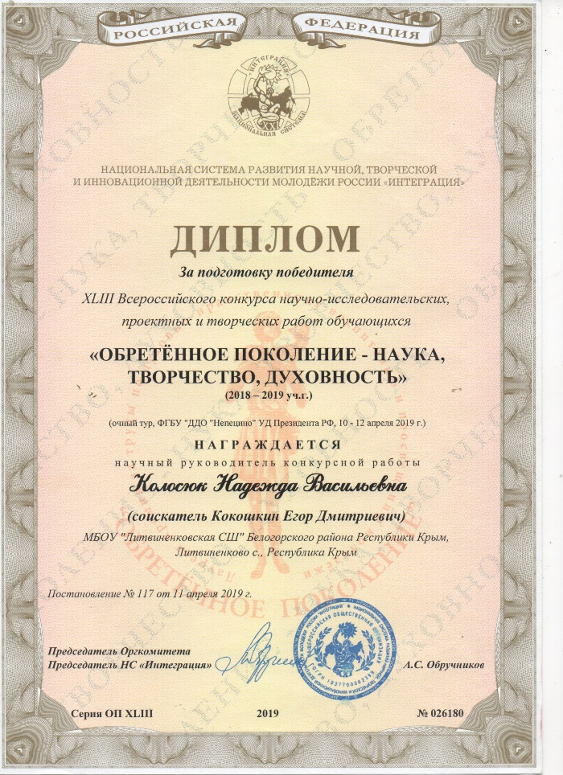

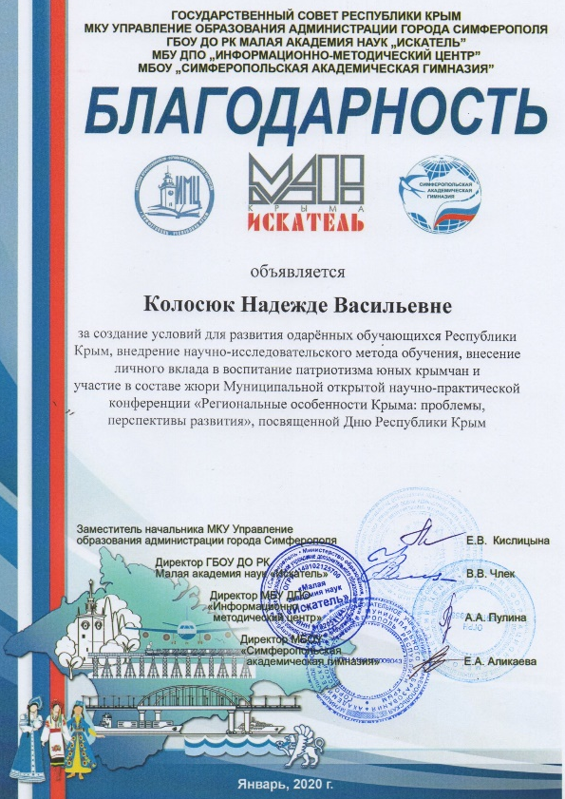
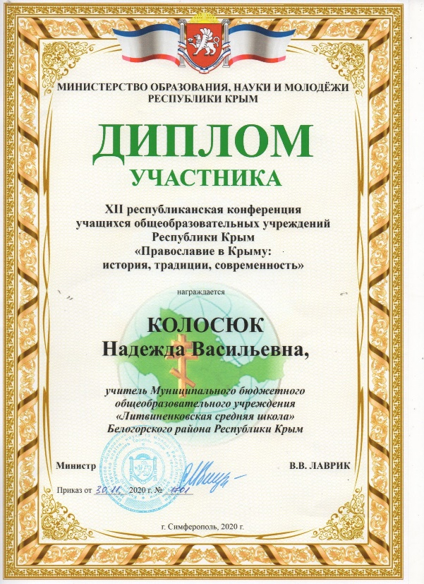
РУКОВОДИТЕЛЬ МУЗЕЯ – КОЛОСЮК НАДЕЖДА ВАСИЛЬЕВНА, УЧИТЕЛЬ ИСТОРИИ И ОБЩЕСТВОЗНАНИЯ.

Slide 6
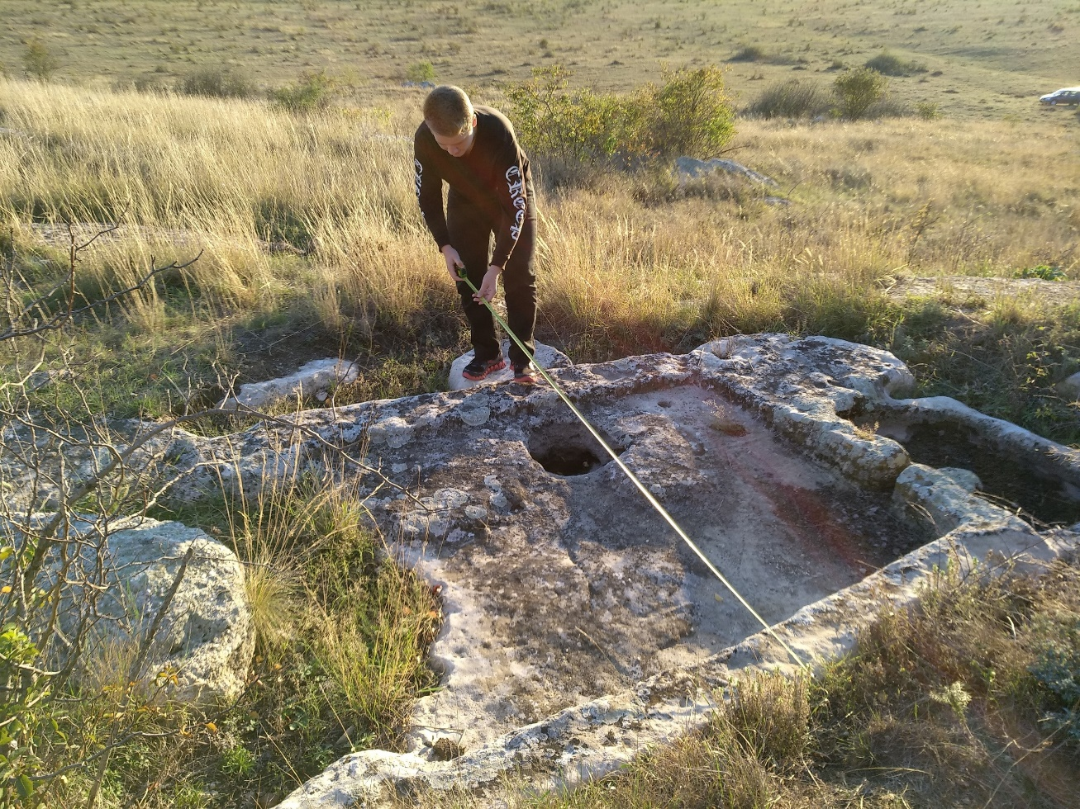
Тарапан — вырезанная в камне давильня для винограда, состоящая из двух соединенных между собой углублений — корыт. В одно корыто (большего размера), насыпались ягоды винограда, которые затем давили ногами.
В 2018 году в окрестностях села Литвиненково был обнаружен археологический объект.
«Тарапан» находится на правом берегу р.Зуя, юго-восточнее городища Борут-Хане на Внешней гряде Крымских гор. В полутора километрах юго-восточнее скифского городища на г.Коныч. Археологический объект «тарапан» не находится в реестре археологических памятников, поэтому не изучен и не описан в научной литературе

Slide 7
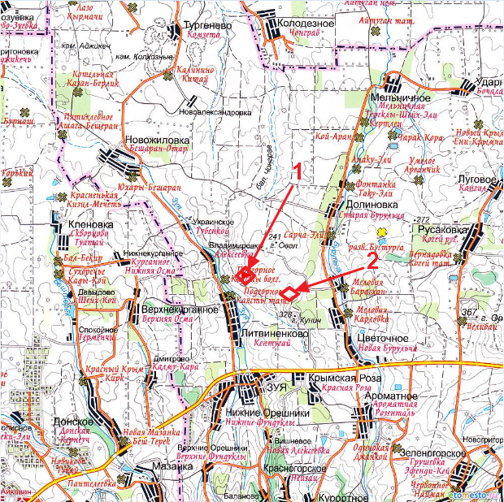
Обследование скифского городища Борут-Хане в окрестностях села Литвиненково
Скифское городище Борут-Хане (1) и археологический объект «тарапан» (2).

Slide 8
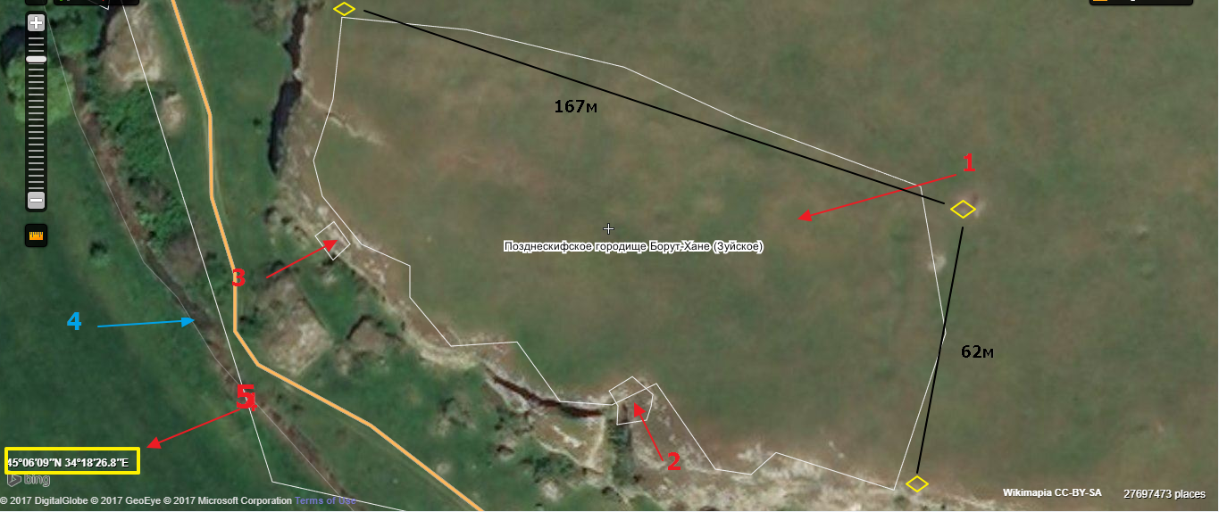
Обследование памятников культуры в окрестностях села Литвиненково
Скифское городище Борут-Хане(1). Пещера Кырк-Азиз (2). Пещера-грот Федюшкина Кобасы (3). р.Зуя (4). GPS – координаты (5)

Slide 9
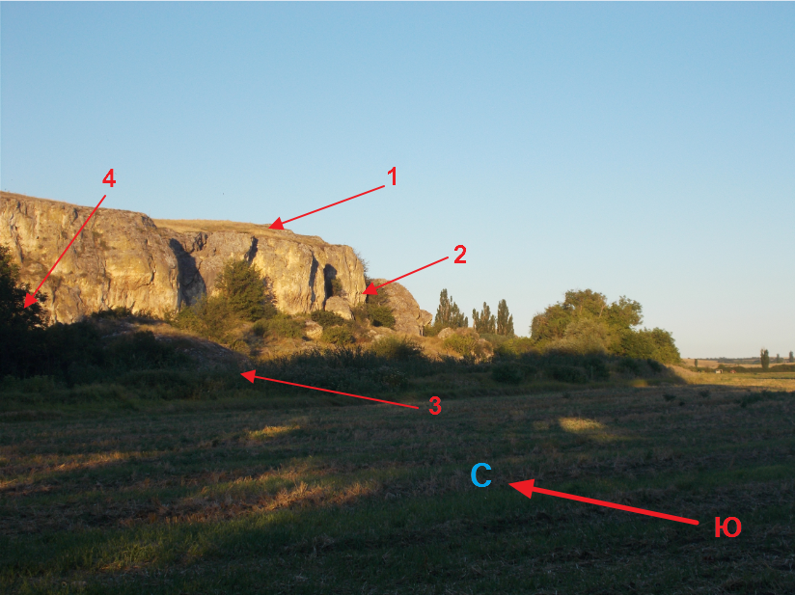
Скифское городище Борут-Хане(1). Пещера Кырк-Азиз (2). Пещера-грот Федюшкина Кобасы (3). Р.Зуя (4).

Slide 10
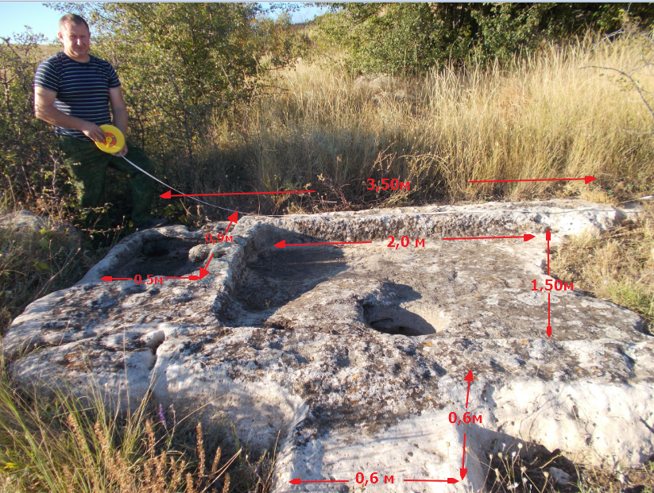
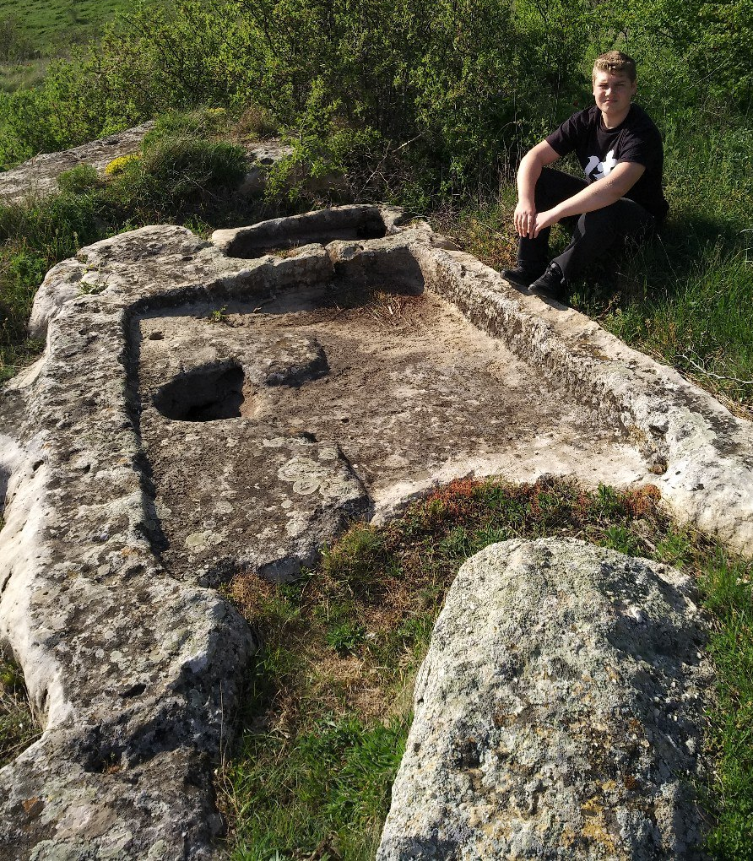
Итогом данной работы стало нанесение на карту окрестностей села Литвиненково археологического объекта «тарапан». Данный материал можно использовать на уроках географии, истории, на занятиях по краеведению, внеурочной деятельности, а также пополнить фонды школьного музея.

Slide 11
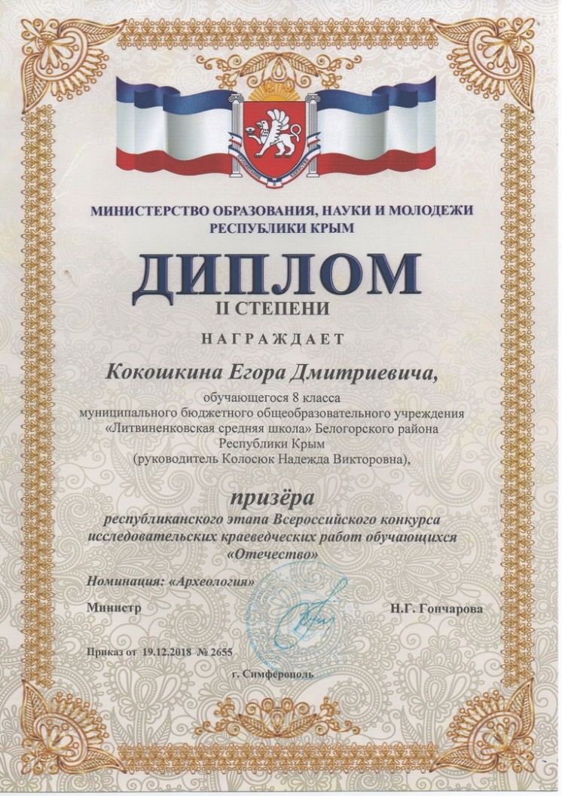
Кокошкин Егор Дмитриевич в 2018 году стал призером республиканского этапа Всероссийского конкурса научно-исследовательских краеведческих работ обучающихся «Отечество» в номинации «Археология»

Slide 12
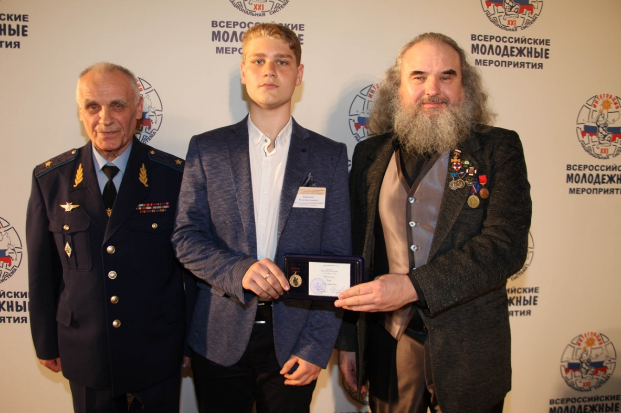
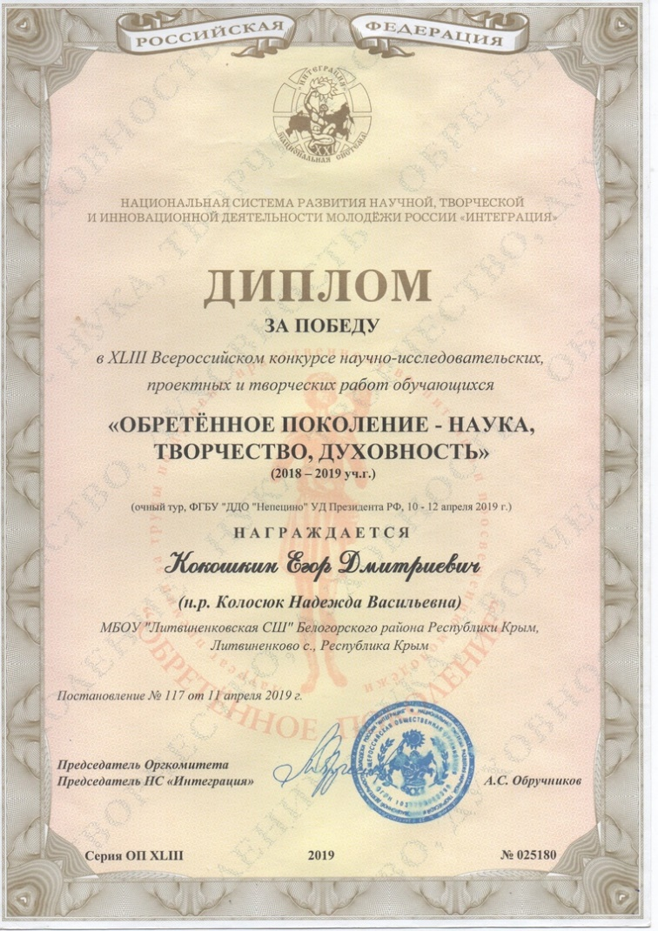
Кокошкин Егор Дмитриевич в 2019 году стал Победителем Всероссийского конкурса научно-исследовательских, проектных и творческих работ обучающихся «Обретенное поколение – наука, творчество, духовность» в номинации «Краеведение».
Награжден дипломом и медалью.

Slide 13
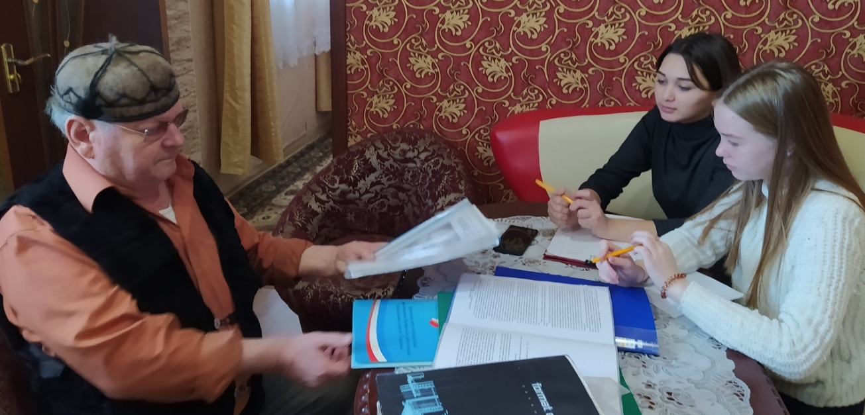
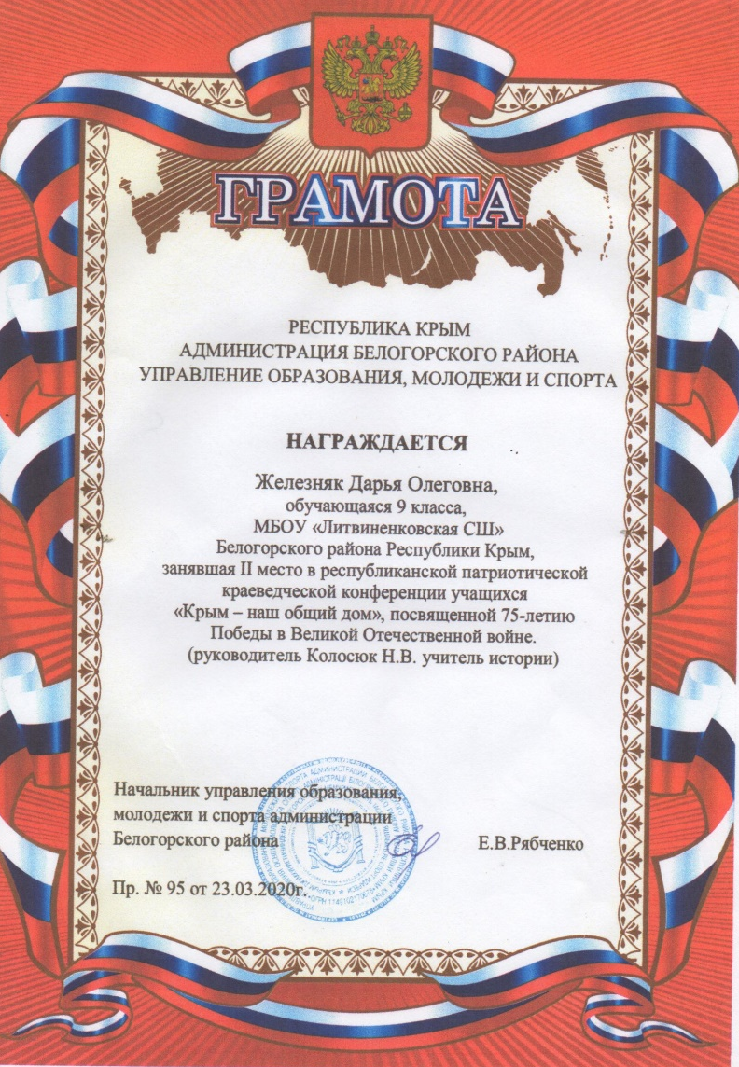
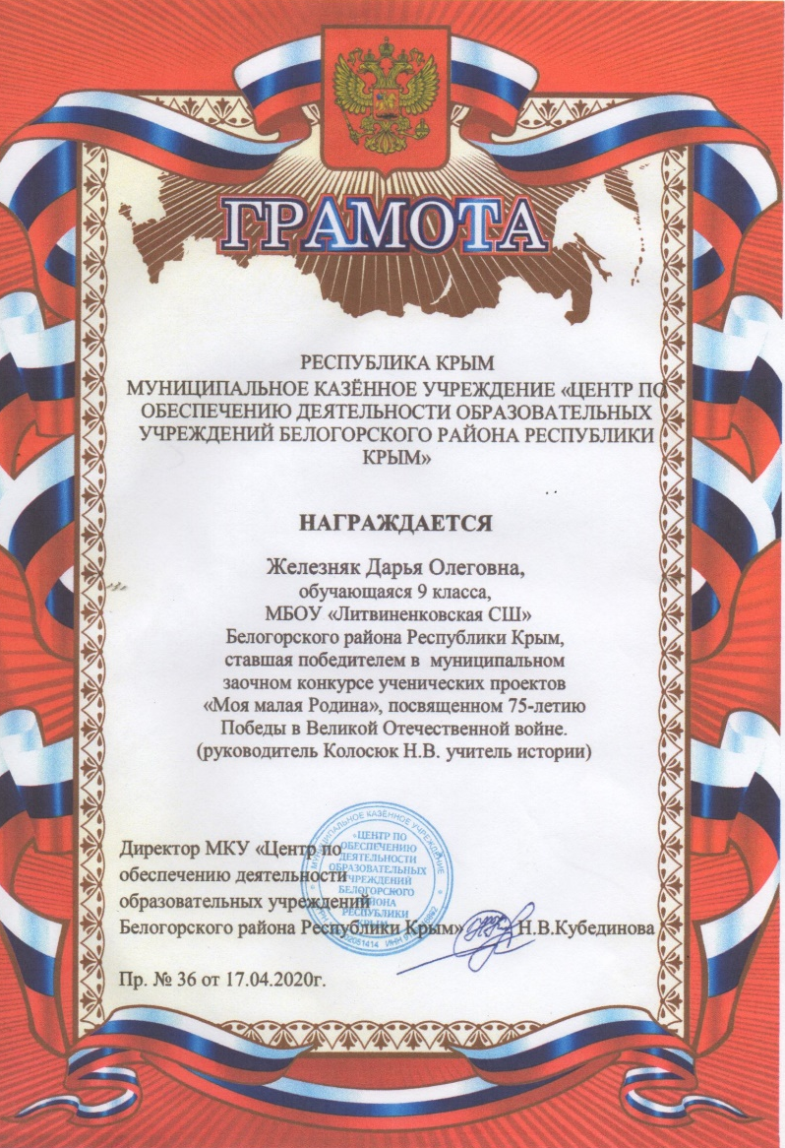
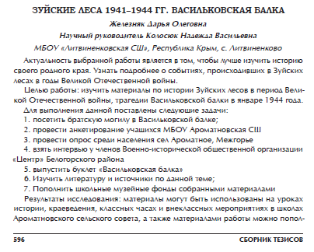
Железняк Дарья Олеговна с Нестеренко Инной Дмитриевной в гостях у Николая Федоровича Овдия (житель села Ароматное, историк, краевед).
Выдержка из сборника тезисов «Юность, наука, культура» в номинации «Краеведение» лауреат конкурса 2020
Железняк Дарья Олеговна

Slide 14
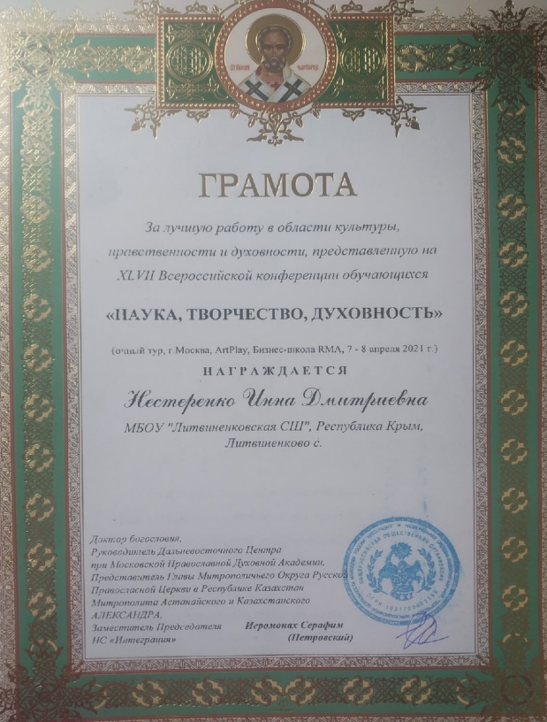
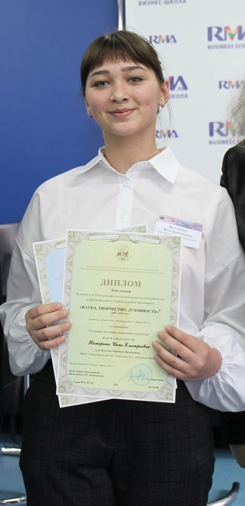
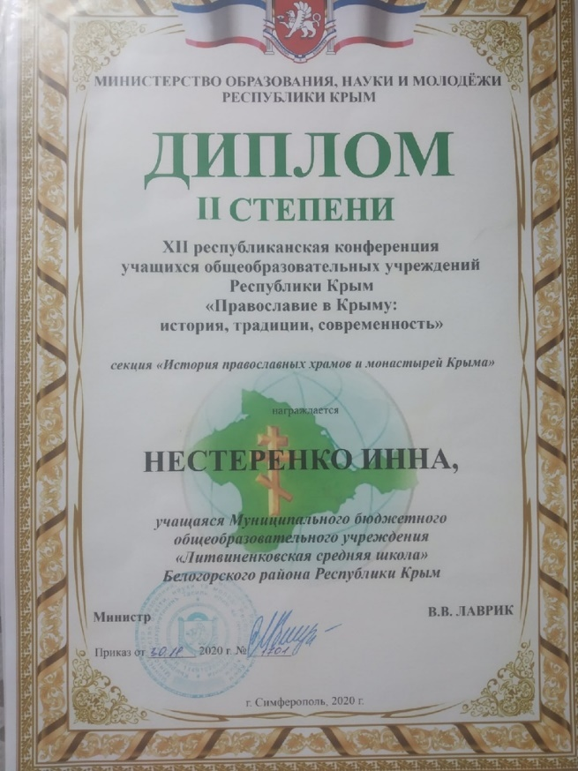
Диплом 2-й степени в Республиканской конференции «Православие в Крыму: история, традиции, современность» - 2022
Диплом 2-й степени Всероссийский конкурс научно-исследовательских и творческих работ «Наука, творчество, духовность» в номинации «Краеведение» - 2021
Диплом 3-й степени в Республиканской конференции «Православие в Крыму: история, традиции, современность» - 2020
Нестеренко Инна Дмитриевна

Slide 15
Спасибо за внимание!

